Slide 1
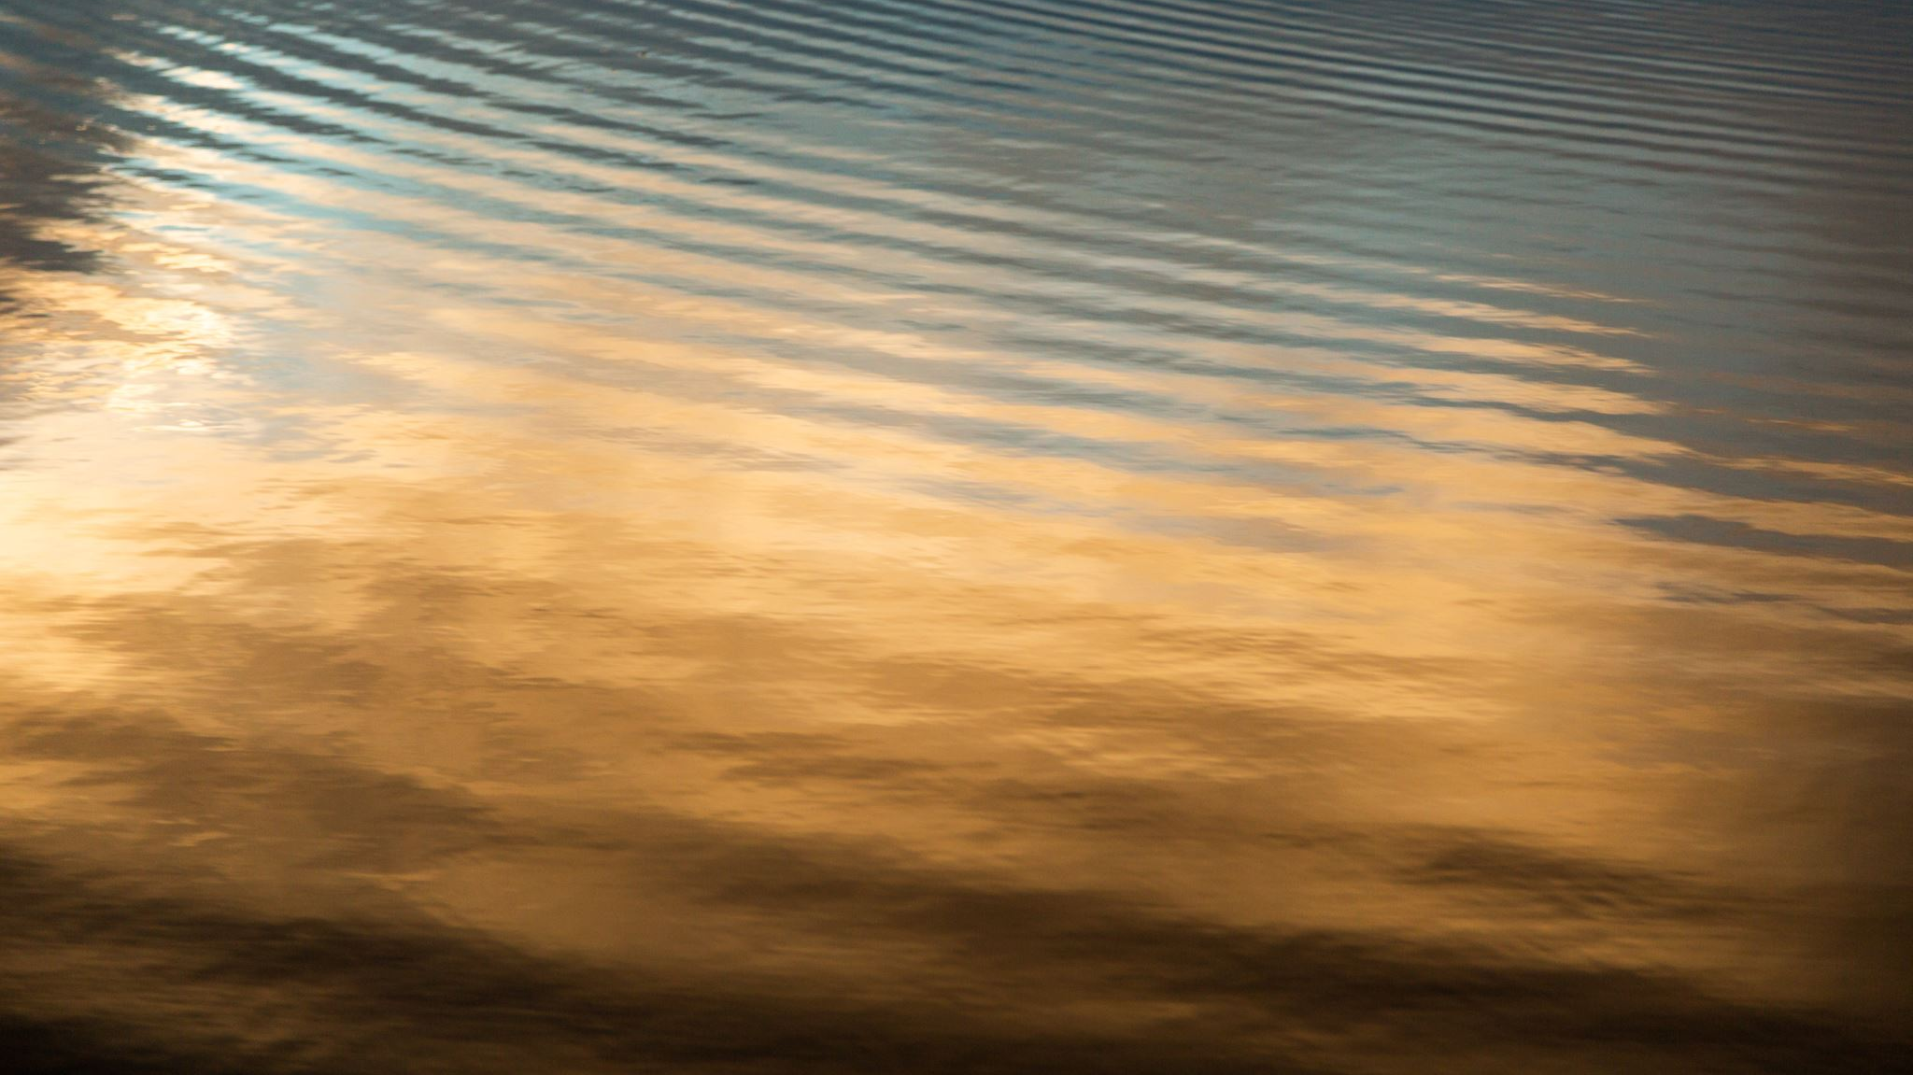
Artcadia Water
Grondwaterpeil omhoog, Nederland niet meer droog!!
Door Menno, Ties, Lucas en Lasse
Notes:
Menno: -Presentatie over Artcadia Water - Menno, Ties, Lucas, Lasse en Ruben

Slide 2
Inleiding
Ons plan
- Rivieren/slotenstelsel
- Dammen en pompen
- Waterpeil meten met sensors
- Water uit IJsselmeer
De animatie
Notes:
Menno: -Inleiding - onze presentatie ---------------> Rivieren en slotenstelsel ---------------> Dammen en pompen voor het waterpeil ---------------> Waterpeil meten met sensors ---------------> Water komt uit het IJsselmeer -- We hebben ook een animatie gemaakt over ons idee

Slide 3
Rivieren/slotenstelsel
- Rivieren/sloten graven
- Naar droge gebieden
- Oorsprongen bij meren en rivieren ---> Niet zout
Notes:
Ties: Voor het rivieren en slotenstelsel gaan we door alle droge gebieden waterwegen graven. De oorsprong van het water dat door de sloten heen gaat ligt bij een meer of rivier met zoet water.

Slide 4
Dammen en Pompen
- Waterpeil gelijk houden - Sensors sturen signaal naar pompen ---> Pompen kunnen waterpeil tussen dammen gelijk houden
Notes:
Ties: Om te waterpeil te regelen hebben we bedacht dat we dammen en pompen gaan gebruiken. Als de pompen een seintje krijgen pompen ze water over de dammen heen, zo kunnen we het water naar droge gebieden krijgen.

Slide 5
Waterpeil meten met sensors
- Waterpeil meten
- Sensors - Waterpeil laag? ---> water toevoeren
- Waterpeil hoog? ---> water afvoeren
Notes:
Lasse: Vertel maar gewoon wat er op die dia staat

Slide 6
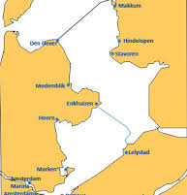
Water uit IJsselmeer
Zout water is slecht voor planten ---> Daarom zoet water
Zoet water komt uit IJsselmeer
Notes:
Ruben: Omdat het water ergens vandaan moet komen, halen wij het uit het IJsselmeer. Het is goed om het water uit het IJsselmeer te gebruiken omdat dat water niet zout is. Als het te ver weg is van het IJsselmeer om water te vervoeren kunnen we het ook uit andere meren halen.

Slide 7
De animatie
*Animatie*
Notes:
Lucas:

